Slide 1

Foundation of Information Security
BÀI 10. Đảm bảo an toàn thông tin bằng mật mã (tiếp)
Lecturer: Vu Duy Hien

Slide 2
Ứng dụng của mật mã
Đảm bảo tính bí mật
Đảm bảo tính toàn vẹn
Đảm bảo tính xác thực
Đảm bảo tính chống chối bỏ

Slide 3
Các dạng đảm bảo tính bí mật
Mã hóa dữ liệu lưu trữ
Mã hóa đầu cuối
Mã hóa kênh truyền

Slide 4
Các dạng đảm bảo tính bí mật
Mã hóa dữ liệu lưu trữ
Dữ liệu chủ yếu tồn tại ở dạng mã hóa
Dữ liệu chỉ được giải mã khi cần sử dụng
Sau khi dùng xong, dữ liệu được mã hóa trở lại
Ví dụ:
Encryption File System
Mã hóa ổ đĩa, ổ đĩa ảo
Mã hóa email, điện mật
Các ứng dụng mật mã khác: Office, PDF,...

Slide 5
Mã hóa dữ liệu lưu trữ
Hệ quản trị tập tin mật mã EFS
Mã hóa ổ đĩa
Mã hóa dữ liệu khi đồng bộ qua đám mây

Slide 6
Hệ quản trị tập tin
Các hệ quản trị tập tin mà Windows hỗ trợ
FAT, FAT32
NTFS
exFAT
Chỉ có NTFS hỗ trợ mã hóa, trong đó chức năng mã hóa được thực hiện bởi thành phần EFS (Encryption File System)
EFS xuất hiện trong NTFS 3.0 trở về sau với chức năng mã hóa dữ liệu một cách trong suốt, giúp bảo mật dữ liệu ngay cả khi tin tặc chiếm được (tiếp cận vật lý) thiết bị lưu trữ.
Notes:
exFAT là hệ quản trị tập tin được Microsoft phát triển nhắm đến thiết bị lưu trữ ngoại vi và cho máy ảnh, máy quay, điện thoại... Nó được hỗ trợ bởi cả Windows và Linux, Mac OS

Slide 7
EFS - Encryption File System
EFS thực hiện mã hóa bằng việc sử dụng mật mã khóa công khai (RSA, ECC) kết hợp mật mã đối xứng (DES-X, AES).
Thuật toán thuộc Suite-B (ECC và AES) được bắt đầu hỗ trợ từ Windows 7.
File được mã hóa bằng mật mã đối xứng, sử dụng khóa ngẫu nhiên
Khóa mã hóa file được mã hóa bằng khóa công khai của người dùng
Notes:
EFS - Encrypting File System. Encrypted Files and Folders, http://ntfs.com/internals-encrypted-files.htm
DES-X, http://en.wikipedia.org/wiki/DES-X
Changes in EFS, https://technet.microsoft.com/en-us/library/dd630631%28v=ws.10%29.aspx

Slide 8
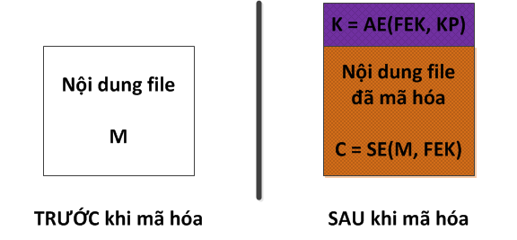
EFS - Encryption File System
AE: Thuật toán bất đối xứng (Asymmetric Encryption)
SE: Thuật toán đối xứng (Symmetric Encryption)
FEK: Khóa mã hóa file (File Encryption Key)
KP: Khóa công khai của người dùng (User’s Public Key)

Slide 9
EFS - Encryption File System
Giải mã:
FEK = AD(K, KS)
M = SD(C, FEK)

Slide 10
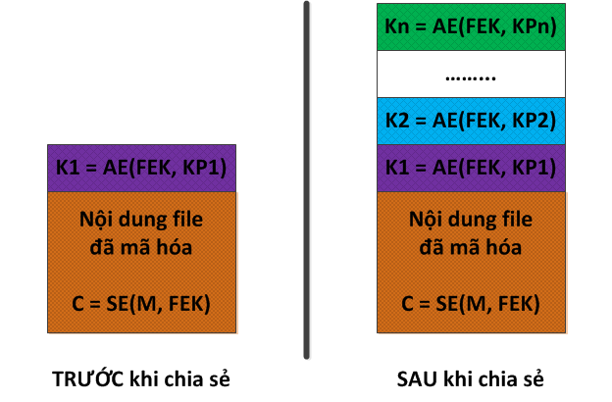
EFS - Encryption File System
Trường hợp file được chia sẻ với người khác

Slide 11
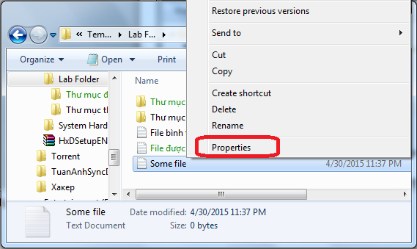
EFS - Encryption File System
Để mã hóa file/thư mục, nhấn chuột phải và chọn mục «Properties»
Nguồn: ảnh chụp
màn hình của tác giả

Slide 12
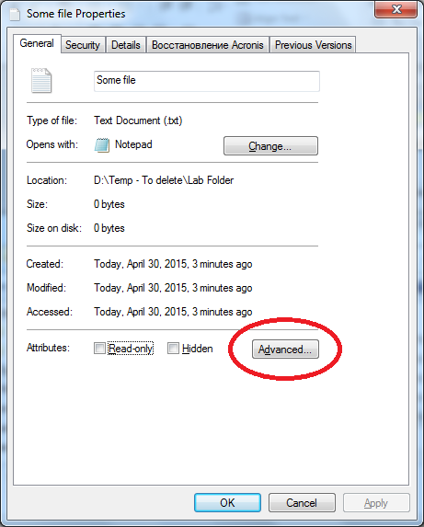
EFS - Encryption File System
Tiếp đó, chọn nút «Advanced» (tính năng nâng cao)
Nguồn: ảnh chụp
màn hình của tác giả

Slide 13
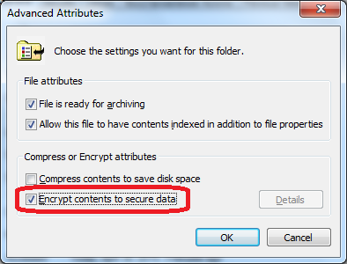
EFS - Encryption File System
Đánh dấu chọn mục «Encrypt contents to secure data.
Nguồn: ảnh chụp
màn hình của tác giả

Slide 14
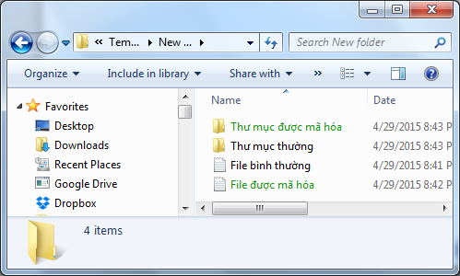
EFS - Encryption File System
File/thư mục được mã hóa sẽ có màu xanh
Nguồn: ảnh chụp
màn hình của tác giả

Slide 15
Mã hóa dữ liệu lưu trữ
Hệ quản trị tập tin mật mã EFS
Mã hóa ổ đĩa
Mã hóa dữ liệu khi đồng bộ qua đám mây

Slide 16
Mã hóa ổ đĩa
Sản phẩm mã hóa dữ liệu của bên thứ ba thường ở dạng chương trình mã hóa ổ đĩa
  Mã hóa ổ đĩa ảo
    Đĩa ảo tồn tại dưới dạng một file duy nhất
    Đĩa ảo tồn tại dưới dạng một thư mục
  Mã hóa ổ đĩa vật lý
Có những phần mềm mã hóa file dữ liệu nhưng không thuận tiện trong sử dụng

Slide 17
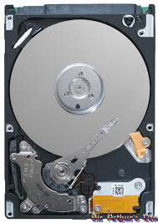
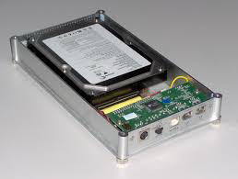
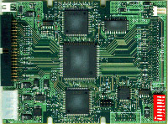
Mã hóa ổ đĩa
Có những sản phẩm chuyên dụng, thực hiện mã hóa ổ đĩa bằng phần cứng
  Hard Disk Drive (HDD) FDE (usually referred to as SED)
  Enclosed hard disk drive FDE
  Bridge and Chipset (BC) FDE
Nguồn: Internet
Notes:
Hardware-based full disk encryption, http://en.wikipedia.org/wiki/Hardware-based_full_disk_encryption
HDD FDE is made by HDD vendors using the OPAL and Enterprise standards developed by the Trusted Computing Group.[1] Key management takes place within the hard disk controller and encryption keys are 128 or 256 bit Advanced Encryption Standard (AES) keys. Authentication on power up of the drive must still take place within the CPU via either a software pre-boot authentication environment (i.e., with a software-based full disk encryption component - hybrid full disk encryption) or with a BIOS password.
Within a standard hard drive form factor case both the encryptor (BC) and a smaller form factor, commercially available, hard disk drive is enclosed.
The encryptor bridge and chipset (BC) is placed between the computer and the standard hard disk drive, encrypting every sector written to it.

Slide 18
Mã hóa ổ đĩa
 | Mã nguồn mở | Mã hóa đĩa ảo | Mã hóa đĩa vật lý | Tổ chức đĩa ảo
BitLocker |  |  | 
R-Crypto |  |  |  | file
TrueCrypt |  |  |  | file
FreeOTFE |  |  |  | file
Vera |  |  |  | file
BoxCryptor |  |  |  | Thư mục

Slide 19
Công cụ BitLocker của Windows
BitLocker là phần mềm mã hóa ổ đĩa trong suốt (Windows Vista, Windows 7 trở về sau)
Thuật toán: mặc định AES-128, có thể cấu hình để sử dụng AES-256
Chức năng: bảo mật dữ liệu khi vật mang bị đánh cắp (khi đối phương có được mức tiếp cận vật lý)
So sánh: EFS chỉ mã hóa file và thư mục
Khóa bảo vệ: mật khẩu, smartcard
Notes:
How to Make BitLocker Use 256-bit AES Encryption Instead of 128-bit AES, http://www.howtogeek.com/193649/how-to-make-bitlocker-use-256-bit-aes-encryption-instead-of-128-bit-aes/

Slide 20
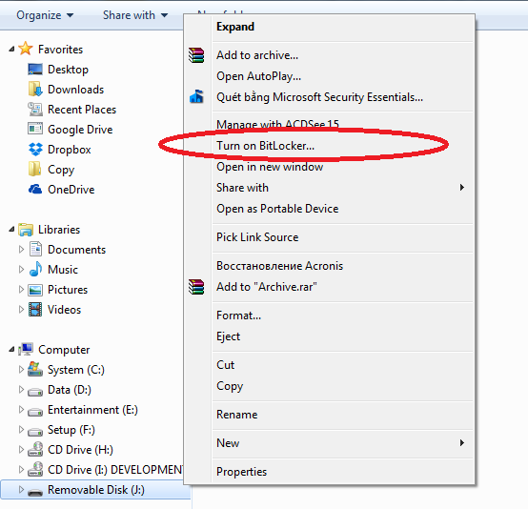
Công cụ BitLocker của Windows
Nguồn: ảnh chụp
màn hình của tác giả
Notes:
Để mã hóa một ổ đĩa nào đó, ví dụ ổ đĩa USB Flash, nhấn chuột phải vào ổ đĩa đó và chọn «Turn on BitLocker...»

Slide 21
Mã hóa ổ đĩa
Thông số kỹ thuật của VERA
Thuật toán mật mã
AES, Serpent, Twofish
AES-Twofish, AES-Twofish-Serpent, Serpent-AES, Serpent-Twofish-AES and Twofish-Serpent
Chế độ làm việc: XTS
Dẫn xuất khóa
PBKDF2
RIPEMD-160, SHA-256, SHA-512, Whirlpool
Salt: 512 bít
Bước lặp: 327,661 ÷ 655,331 (tùy hàm băm)
VERA hỗ trợ nhiều thuật toán mã hóa hơn so với BitLocker

Slide 22
Mã hóa dữ liệu lưu trữ
Hệ quản trị tập tin mật mã EFS
Mã hóa ổ đĩa
Mã hóa dữ liệu khi đồng bộ qua đám mây

Slide 23

Mã hóa dữ liệu khi đồng bộ qua đám mây
Định hướng mã hóa dữ liệu được đồng bộ qua đám mây
Thuật toán mật mã: AES-256, RSA
Mã hóa cả tên file (phiên bản thương mại)

Slide 24
Các dạng đảm bảo tính bí mật
Mã hóa dữ liệu lưu trữ
Mã hóa đầu cuối
Mã hóa kênh truyền

Slide 25
Các dạng đảm bảo tính bí mật
Mã hóa đầu cuối
Dữ liệu ở các điểm đầu cuối tồn tại ở dạng rõ
Khi truyền đi, dữ liệu được mã hóa
Ứng dụng truyền/nhận thực hiện mã hóa/giải mã một cách rõ ràng
Ví dụ
Mã thoại
Các giao thức: HTTPS, SSH...

Slide 26
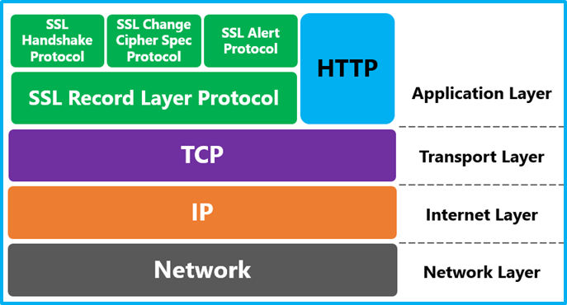
Mã hóa đầu cuối
HTTPS (HTTP over TLS)
Nguồn: medium.com

Slide 27
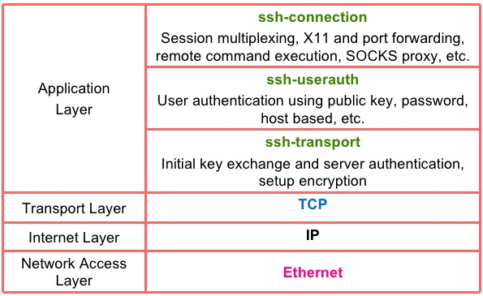
Mã hóa kênh truyền
SSH (Secure Shell)

Slide 28
Các dạng đảm bảo tính bí mật
Mã hóa dữ liệu lưu trữ
Mã hóa đầu cuối
Mã hóa kênh truyền

Slide 29
Các dạng đảm bảo tính bí mật
Mã hóa kênh truyền
Dữ liệu ở các điểm đầu cuối tồn tại ở dạng rõ
Khi truyền đi, dữ liệu được mã hóa
Dữ liệu được mã hóa ở tầng mạng hoặc bởi gateway; ứng dụng truyền/nhận không tự mình mã hóa
Ví dụ
Các giao thức VPN

Slide 30
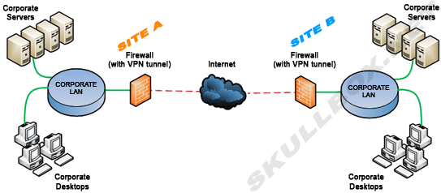
Mã hóa kênh truyền
Site-to-Site (Tunel Mode) VPN
Nguồn: skullbox.net

Slide 31
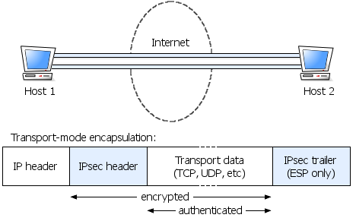
Mã hóa kênh truyền
Point-to-Point (Transport Mode) VPN

Slide 32
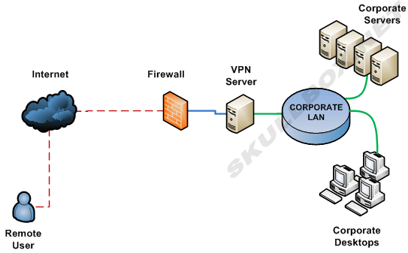
Mã hóa kênh truyền
Point-to-Site (Remote Access) VPN
Nguồn: skullbox.net

Slide 33
Tài liệu tham khảo
[1] Dieter Gollmann, Computer Security, Hamburg Uninersity of Technology
[2] Lê Đình Vinh, Trần Đức Sự, Vũ Thị Vân, Giáo trình Cơ sở an toàn thông tin, NXB Thông tin & Truyền thông, 2013
[3] https://tek4.vn

